Slide 1

Aplicação de Pilha Parte 3
CENTRO DE CIÊNCIA E TECNOLOGIA
LABORATÓRIO DE CIÊNCIAS MATEMÁTICAS UNIVERSIDADE ESTADUAL DO NORTE FLUMINENSE
Disciplina: Estrutura de Dados I
Prof. Fermín Alfredo Tang Montané
Curso: Ciência da Computação

Slide 2
Aplicações de Pilhas (Stacks)
Estudaremos uma aplicação de pilhas:
Backtracking.
Problema de percurso de um labirinto (Maze).

Slide 3
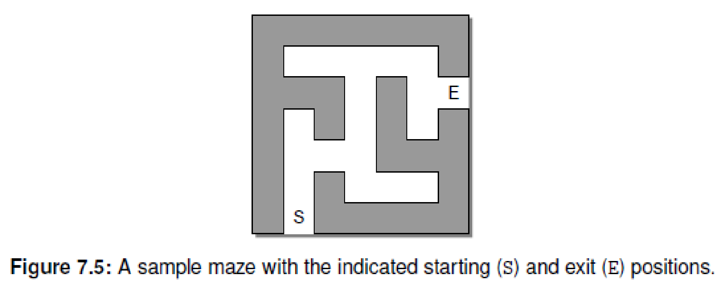
Aplicações de Pilhas (Stacks) Percurso em um Labirinto
Um problema clássico que requer o uso de uma pilha é o problema de encontrar um caminho em um labirinto (Maze Problem).

Slide 4
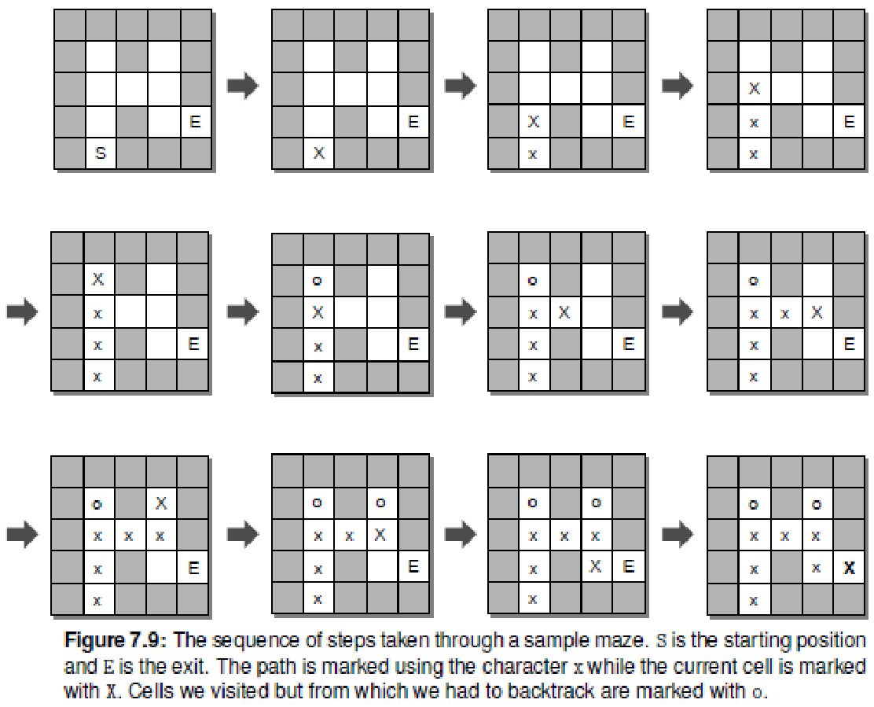
Aplicações de Pilhas (Stacks) Percurso em um Labirinto
O algoritmo deve explorar o labirinto até achar a posição de saída conforme ilustra a figura.

Slide 5
Aplicações de Pilhas (Stacks) Percurso em um Labirinto
O algoritmo para resolver este problema segue a estratégia de backtracking.
Ao invés de tentar todos os caminhos possíveis, o que corresponderia ao método de força bruta, o algoritmo armazena as soluções parciais de caminhos possíveis, e sempre que o caminho se torna inviável por causa de uma passagem bloqueada, tenta aproveitar parte desse caminho seguindo por uma nova direção. Para isso, se faz uso de uma pilha.
Assim, o algoritmo evita construir uma solução nova desde o inicio.
O algoritmo constrói soluções parciais um passo de cada vez.
Pode-se considerar que o método de backtracking é um refinamento do método de força bruta.

Slide 6
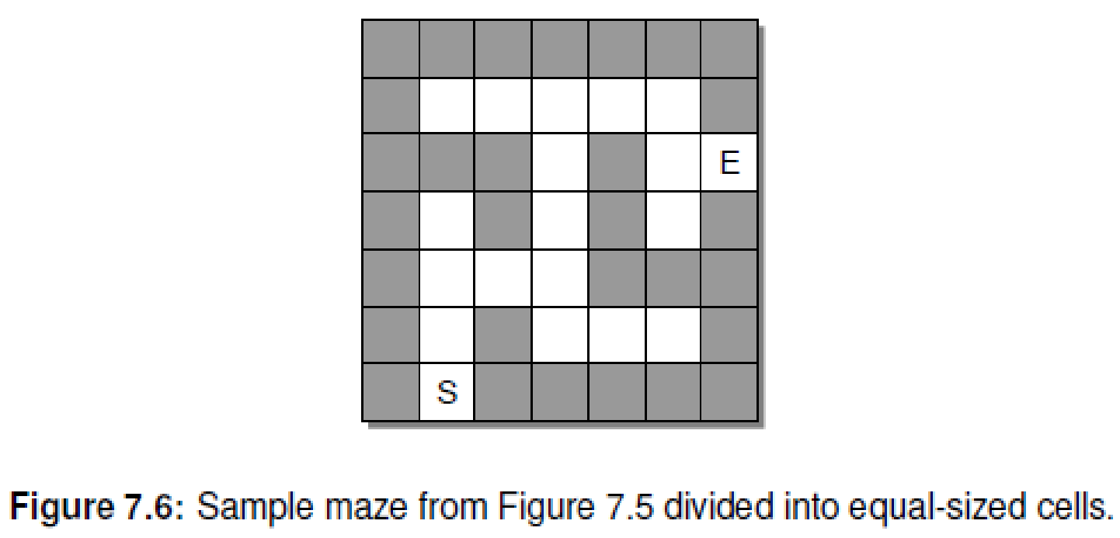
Aplicações de Pilhas (Stacks) Percurso em um Labirinto – Maze ADT
Define-se um TAD Labirinto (Maze ADT) para construir e resolver um labirinto. O labirinto é uma estrutura bidimensional formada por células de igual tamanho distribuída em linhas e colunas.
Cada célula pode ser preenchida representar uma parede ou um espaço vazio;
Uma célula deve ser marcada para representar a posição de partida e outra para representar a saída.

Slide 7
Aplicações de Pilhas (Stacks) Percurso em um Labirinto – Maze ADT
O TAD Labirinto (Maze ADT) possui as seguintes operações:
Maze (numRows, numCols) : Cria um novo labirinto com todas as células vazias. Sem ponto de partida ou saída.
numRows(row, col) : Retorna o número de linhas do labirinto.
numCols(row, col) : Retorna o número de colunas do labirinto.
setWall(row, col) : Define a célula (row, col) como parede.
setStart(row, col) : Define a célula (row, col) como ponto de partida.
setExit(row, col) : Define a célula (row, col) como a saída.
findPath() : Tenta resolver o labirinto encontrando um caminho do ponto de partida até a saída. Caso a solução seja encontrada, o caminho é marcado com tokens (x) e retorna True. Caso contrário, o labirinto é mostrado no estado inicial e retorna False. O perímetro do labirinto pode ser vazio, entendendo-se que existe uma fronteira além dele.

Slide 8
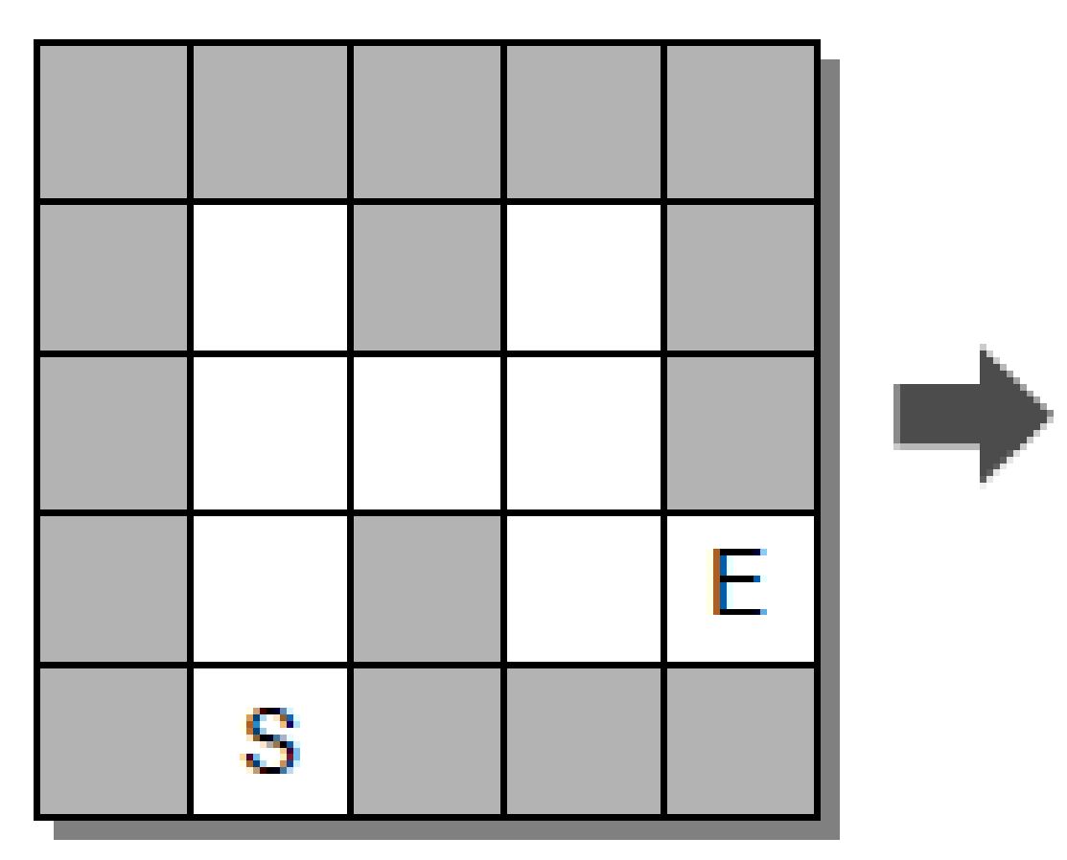
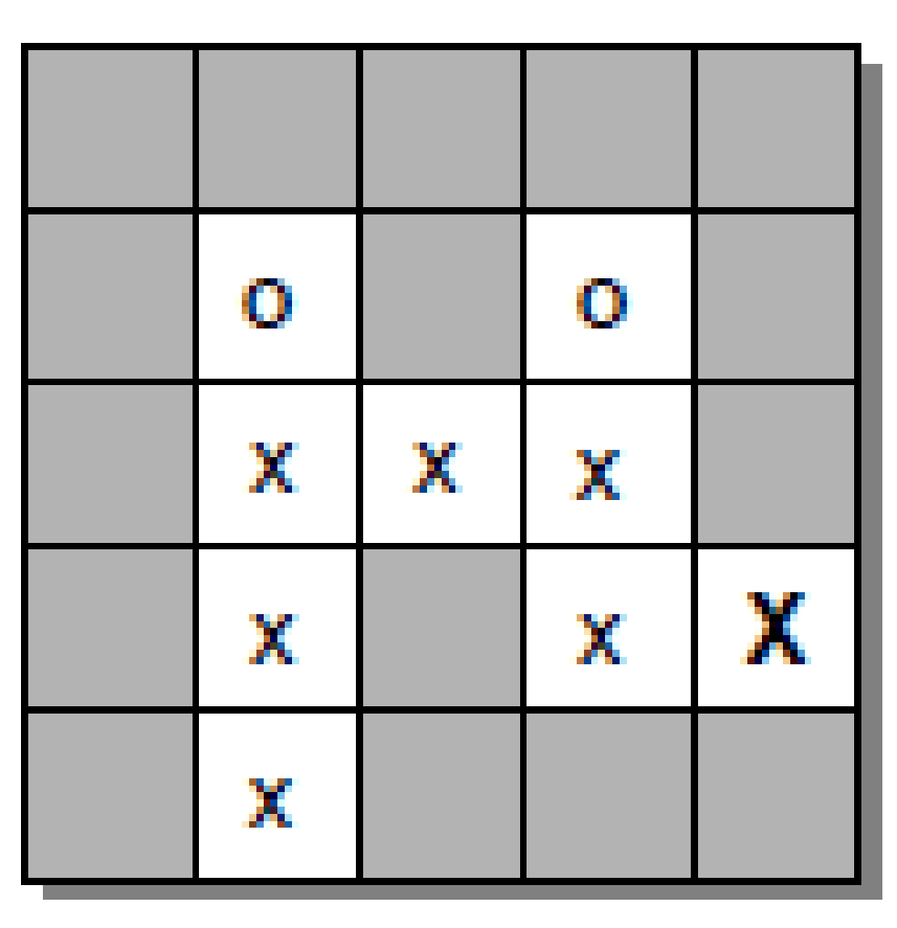
Aplicações de Pilhas (Stacks) Percurso em um Labirinto – Maze ADT
O TAD Labirinto (Maze ADT) possui as seguintes operações:
reset() : Apaga os tokens (x) colocados durante a operação de busca.
draw() : Imprime uma representação do labirinto usando caracteres. Devem ser mostrados: paredes, ponto de partida e saída e caminho.
Nesta versão, a solução do labirinto consiste em simplesmente marcar o caminho desde o ponto de partida até a saída. Outras versões de propósito geral podem retornar o caminho solução como uma sequência de coordenadas a serem seguidas.

Slide 9
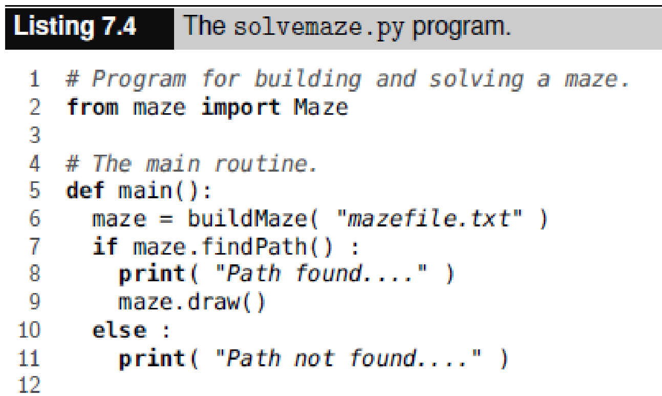
Aplicações de Pilhas (Stacks) Percurso em um Labirinto – solvemaze
Usando o TAD Labirinto (Maze ADT) podemos construir um programa para construir e resolver um labirinto.
A lógica do programa principal é simples:
Construir os labirinto;
Determinar se o caminho de saída existe;
Imprimir o labirinto se o caminho existe.
Construir labirinto
Encontrar caminho
Desenhar labirinto

Slide 10
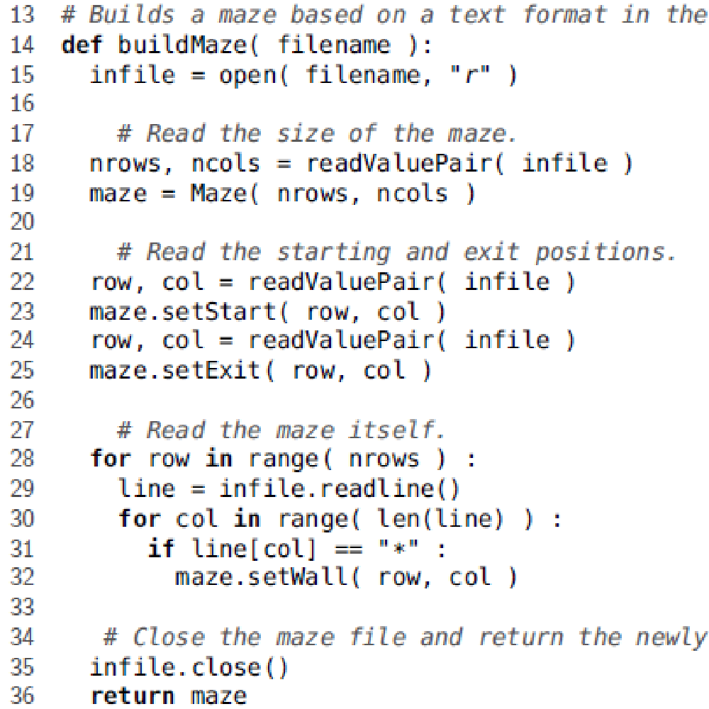

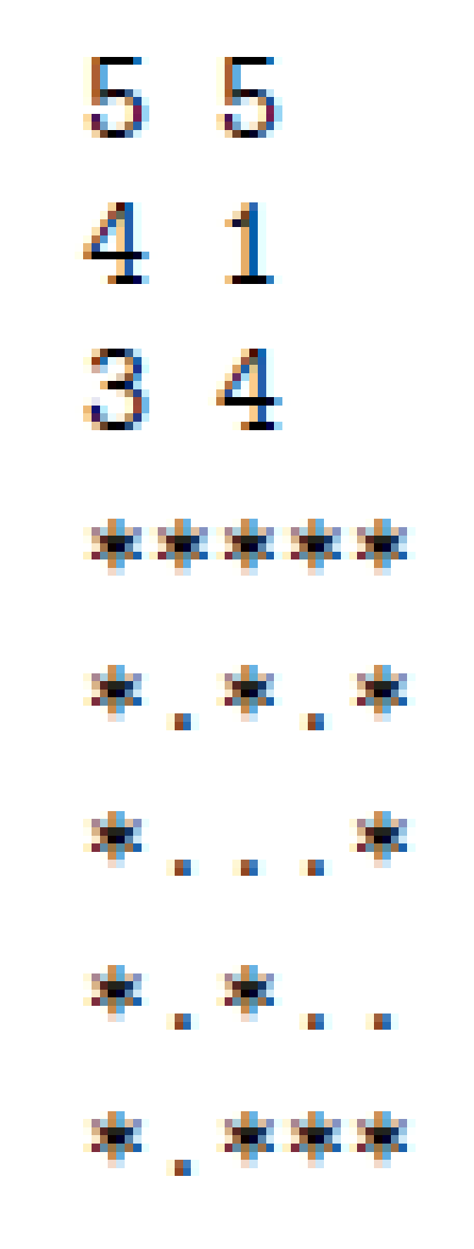

Aplicações de Pilhas (Stacks) Percurso em um Labirinto – solvemaze
A função buildMaze() constrói o labirinto a partir de um arquivo de texto, com o seguinte formato:
Abre o arquivo
Leitura de 2 valores
Constrói o labirinto
Define o Inicio
Define a Saída
A primeira linha contem as dimensões do labirinto;
As duas linhas seguintes contem as coordenadas do ponto de partida e da saída.
As linhas seguintes representam o labirinto com * representando as paredes.
Define uma célula como parede
Fecha o arquivo

Slide 11
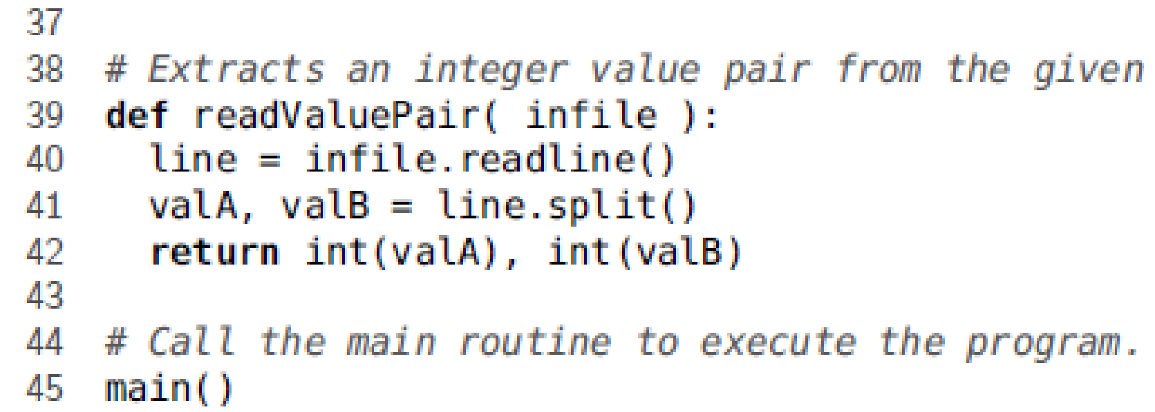
Aplicações de Pilhas (Stacks) Percurso em um Labirinto – solvemaze
A função readValuePair() faz a leitura de dois valores de uma linha do arquivo de texto, e retorna como valores inteiros.
Leitura de uma linha
Divisão da linha em dois

Slide 12
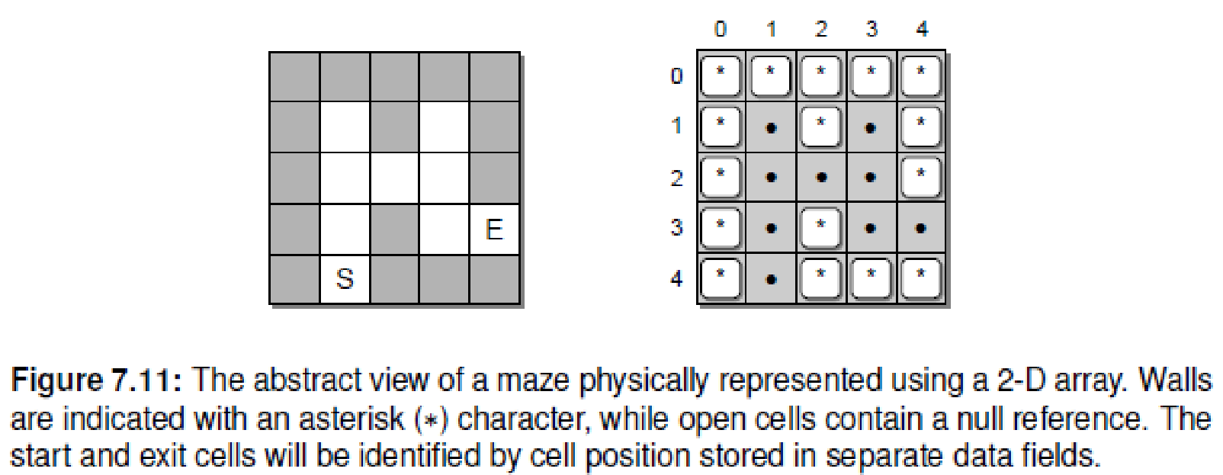
Aplicações de Pilhas (Stacks) Percurso em um Labirinto – Maze ADT
O TAD Labirinto (Maze ADT) é implementado com um vetor bidimensional, importando a classe Array2D.
Caracteres podem ser usados para representar as paredes e os tokens (x) de caminho válido e (o) de tentativa falha.
Já células vazias são representadas como ponteiros nulos.
Enquanto as posições de partida e saída são armazenadas separadamente.

Slide 13
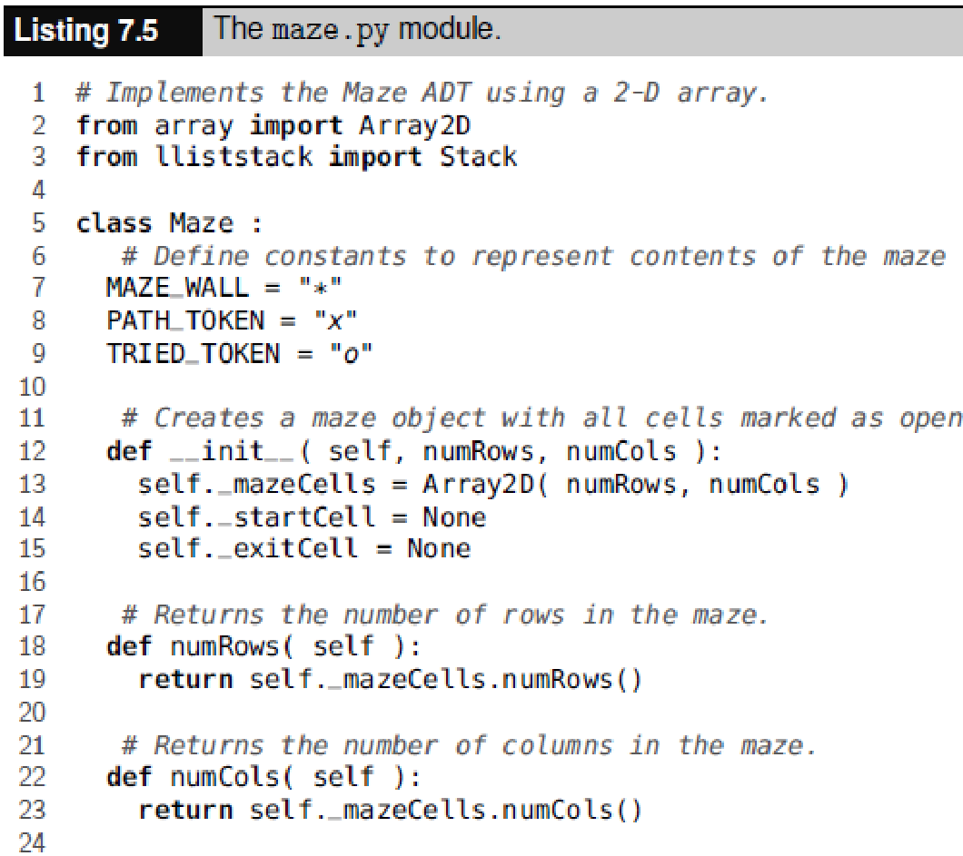
Aplicações de Pilhas (Stacks) Percurso em um Labirinto – Maze ADT
O TAD Labirinto (Maze ADT) é implementado com um vetor bidimensional, importando a classe Array2D.
Além disso, ele utiliza a implementação a classe Stack.
Constructor
Número de linhas
Número de colunas

Slide 14
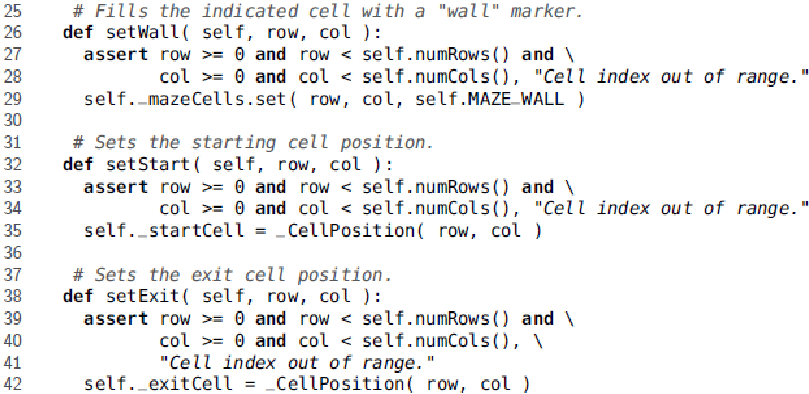
Aplicações de Pilhas (Stacks) Percurso em um Labirinto – Maze ADT
O TAD Labirinto (Maze ADT) possui métodos para definir as células que serão: i) paredes; ii) ponto de partida; e iii) ponto de saída.
Define as paredes
Preenche uma posição da matriz com um *
Define o ponto de partida
Define o ponto de saída
Repassa uma coordenada

Slide 15
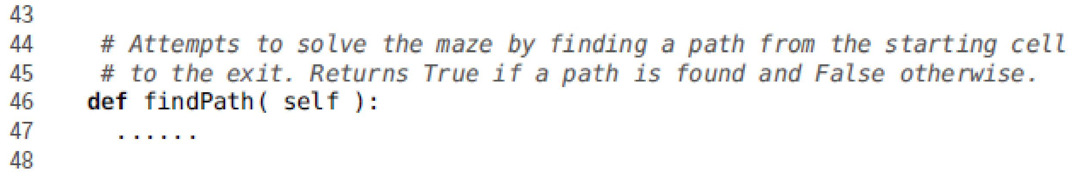
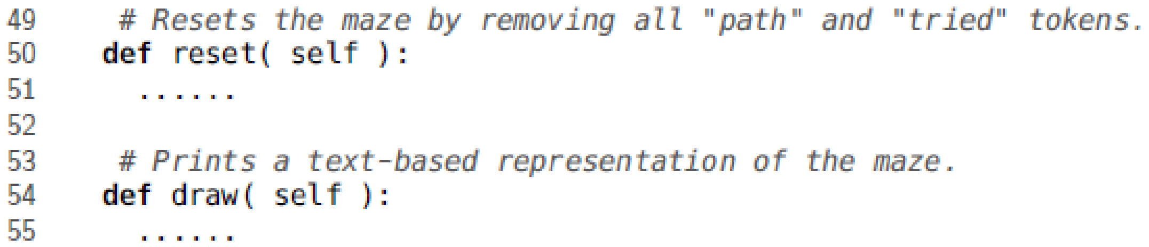
Aplicações de Pilhas (Stacks) Percurso em um Labirinto – Maze ADT
O TAD Labirinto (Maze ADT) possui métodos para:
i) encontrar o caminho entre o ponto de partida e a saída;
ii) remover todos os tokens (x) na matriz do labirinto;
iii) imprimir uma representação do labirinto usando caracteres.
Procura o caminho no labirinto
Apaga os tokens (x)
Imprime o labirinto

Slide 16
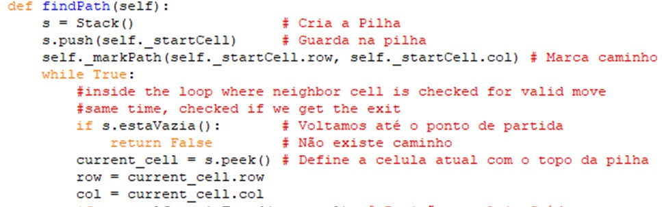
Aplicações de Pilhas (Stacks) Função findpath()
A função findpath() tenta resolver o labirinto encontrando um caminho do ponto de partida até a saída. Nesse caso retorna True. Caso contrário, False.
A função utiliza uma pilha para guardar as posições que conformam o caminho. E se necessário fazer backtrack.
Cria a pilha e guarda a posição de partida
Inicia um loop de busca da próxima posição até achar a saída o voltar a posição de partida.

Slide 17
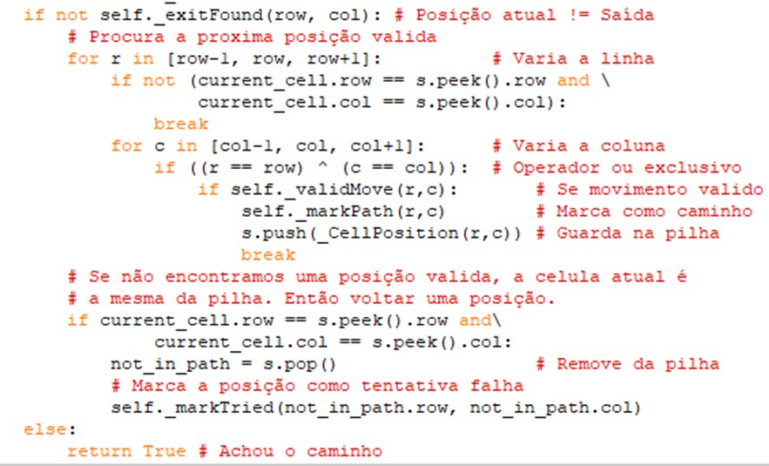
Aplicações de Pilhas (Stacks) Função findpath() Continuação...
A função findpath() utiliza uma pilha para guardar as posições que conformam o caminho. Procura uma posição válida (acima, esquerda, direita, abaixo) e armazena da pilha. Caso não seja possível avançar, remove-se da pilha a última posição.
Guarda a posição na pilha.
Remove a última posição da pilha.

Slide 18
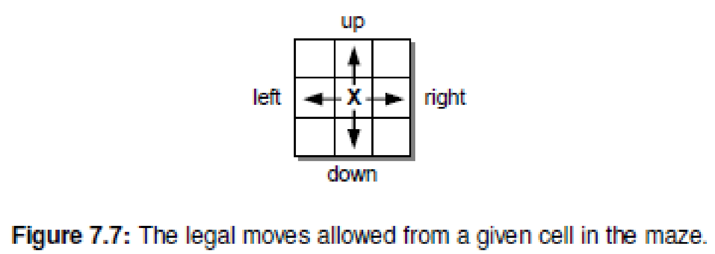
Aplicações de Pilhas (Stacks) Função findpath() Continuação...
A função findpath() procura a próxima posição válida testando quatro direções possíveis na seguinte ordem: acima, esquerda, direita, abaixo.

Slide 19
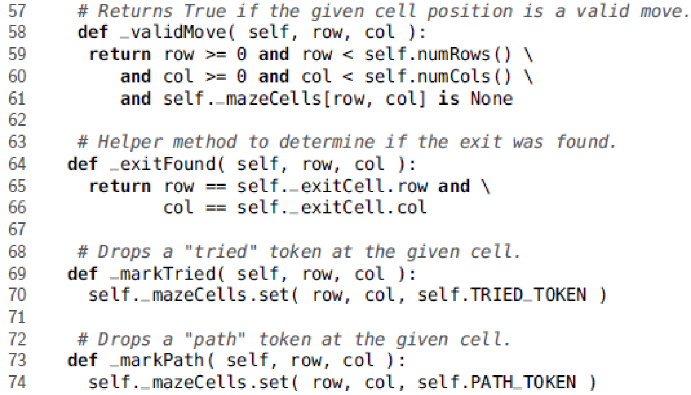
Aplicações de Pilhas (Stacks) Percurso em um Labirinto – Maze ADT
O TAD Labirinto (Maze ADT) possui métodos para:
i) Determinar se o movimento é valido; ii) Verificar se encontrou a saída;
iii) Marca a célula como tentativa falha; iv) Marca a célula como parte do caminho.
Determina se o movimento é valido
Celula vazia. Ponteiro nulo.
Verifica se encontrou a saída
Marca a célula como tentativa falha
Marca a célula como parte do caminho

Slide 20
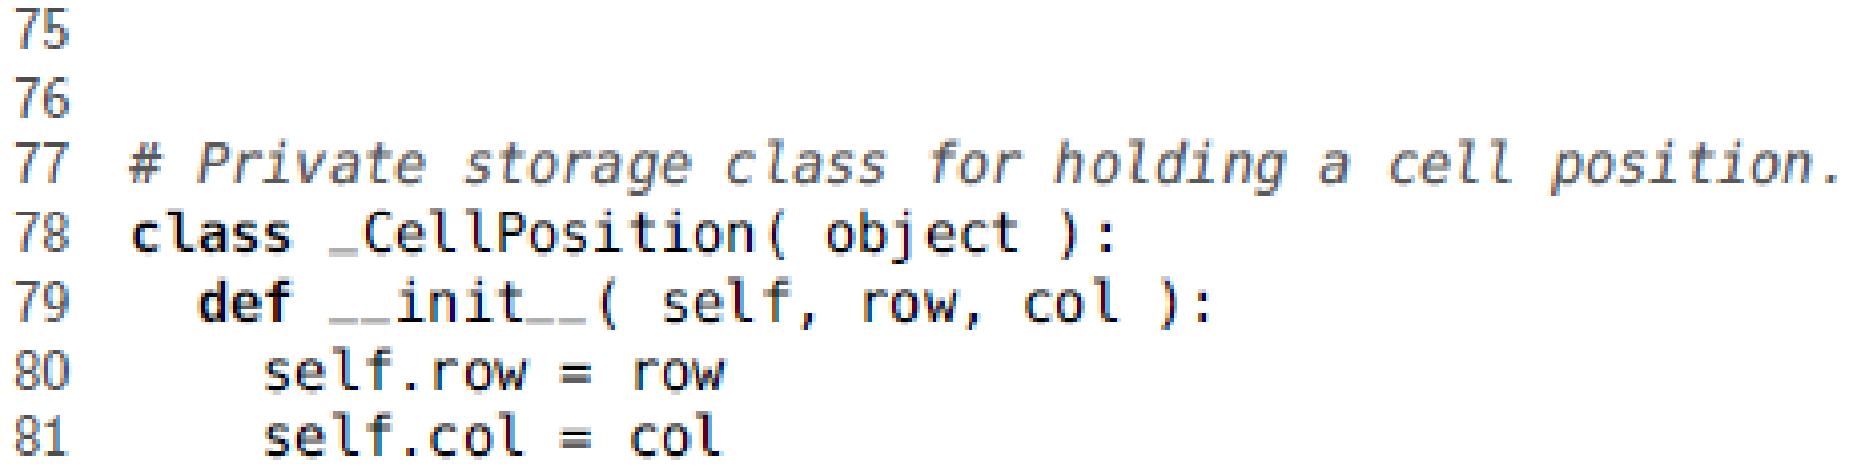
Aplicações de Pilhas (Stacks) Percurso em um Labirinto – Maze ADT
Finalmente, o TAD Labirinto (Maze ADT) inclui uma classe para armazenar uma coordenada.

Slide 21
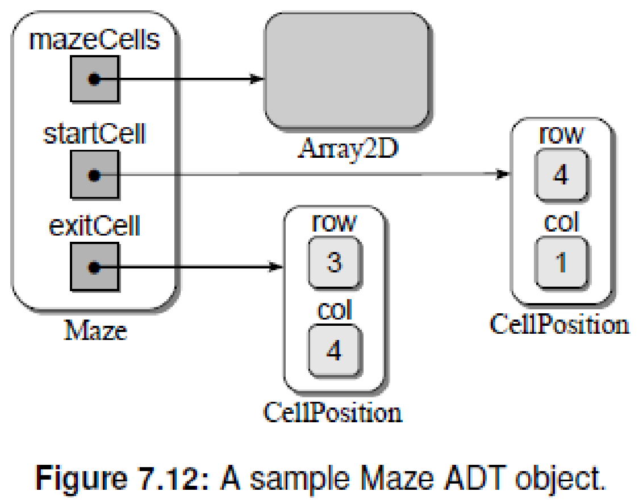
Aplicações de Pilhas (Stacks) Percurso em um Labirinto – Maze ADT
Um objeto labirinto (Maze) poderia ser representado da seguinte maneira:

Slide 22
Referências
Rance Necaise. Data Structures and Algorithms Using Python. Capítulo 7. Stacks. 2011.
‹#›

